Slide 1
Redes Neurais Artificiais (RNA)
Prof. André Gustavo Hochuli
gustavo.hochuli@pucpr.br
aghochuli@ppgia.pucpr.br
github.com/andrehochuli/teaching
Notes:
Prof. André Hochuli

Slide 2
Plano de Aula
Discussões Iniciais
Perceptron
Concepção
Pesos
Bias
RNA
Exercícios
Aprendizado de Máquina - Prof. André Hochuli
RNA
Notes:
Prof. André Hochuli

Slide 3
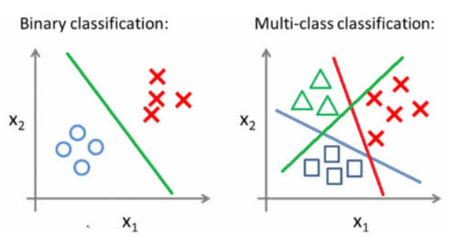
Discussões Iniciais
Classificação Binária vs Multi-Classes
One vs All
One vs One
Aprendizado de Máquina - Prof. André Hochuli
RNA
Notes:
Prof. André Hochuli

Slide 4
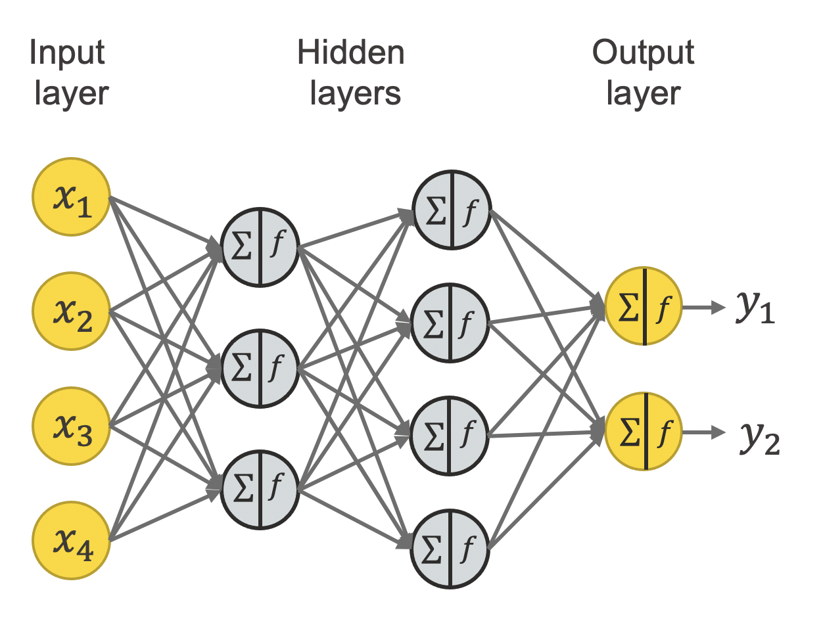
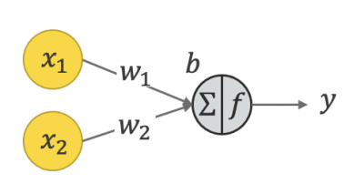
Redes Neurais Artificiais
Resolve problemas complexos
Arquitetura é composta de neurônios artificiais conectados
Número de Camadas é ilimitado
Aprendizado de Máquina - Prof. André Hochuli
RNA
Notes:
Prof. André Hochuli

Slide 5
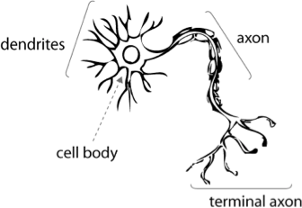
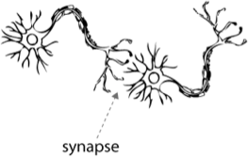
Redes Neurais Artificiais
Modelo Biológico vs Modelo Computacional
Aprendizado de Máquina - Prof. André Hochuli
RNA
Notes:
Prof. André Hochuli

Slide 6
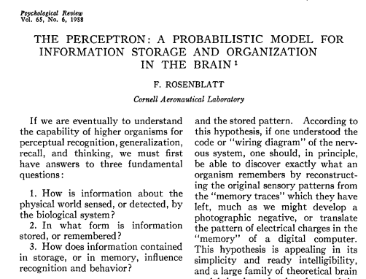
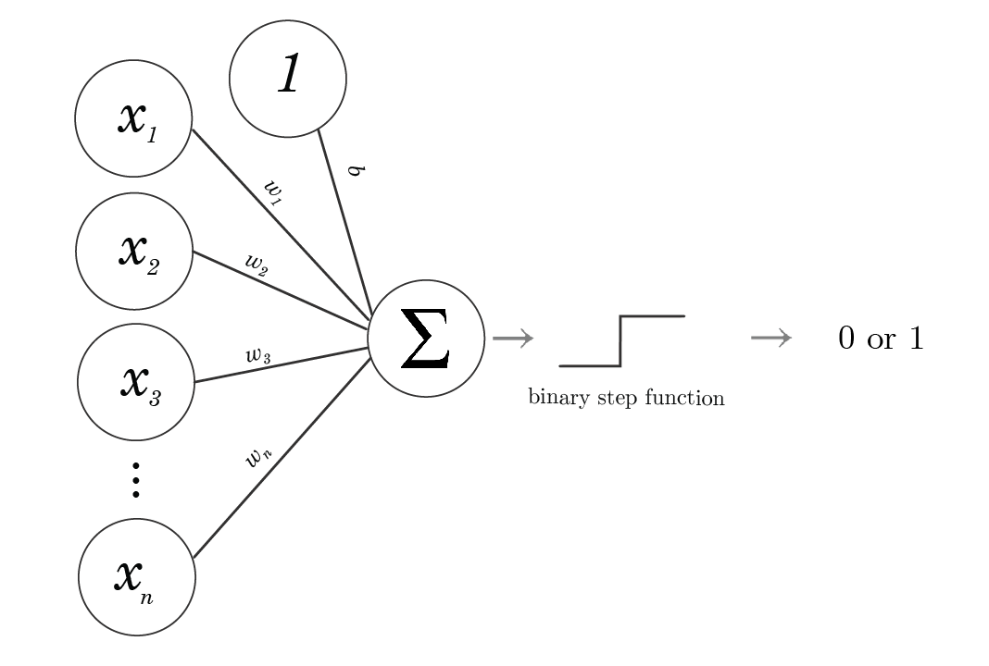
Perceptron
Neuronio Artificial (Rosenblatt) (1958)
Classificador Binário (0 | 1)
Pesos
Bias
Função de Ativação
Aprendizado de Máquina - Prof. André Hochuli
RNA
Notes:
Prof. André Hochuli

Slide 7
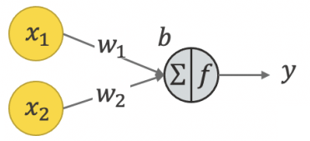
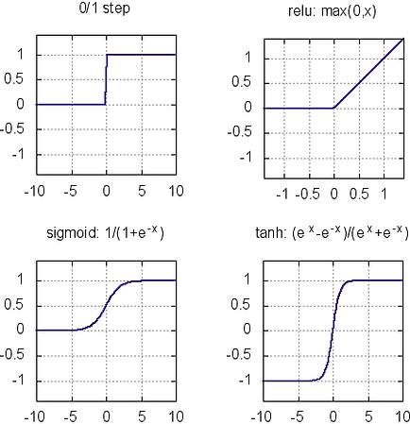
Perceptron
Função de Ativação
Aprendizado de Máquina - Prof. André Hochuli
RNA
Notes:
Prof. André Hochuli

Slide 8

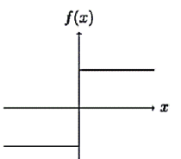
Perceptron
Vamos considerar uma entrada com 2 atributos (features)
Considere:
x1 = 1
x2 = 0
w1 = 0.2
w2 = 0.8
b = 0
Y = 1
Ativação: Step Function
Aprendizado de Máquina - Prof. André Hochuli
RNA
Notes:
Prof. André Hochuli

Slide 9
Perceptron
Treinamento
Atualizar w1, w2 e b
Até que seja atingido o ‘y’ desejado
Como?
Loss (Função de Perda)
Learning Rate (Atualização dos pesos)
Aprendizado de Máquina - Prof. André Hochuli
RNA
Notes:
Prof. André Hochuli

Slide 10
Perceptron
Rotina de Treino
Inicializar pesos e bias aleatórios (adam , xavier)
Definir a função de ativação (exemplo: STEP Function)
Para cada exemplo no conjunto de treinamento:
a. Calcular a saída do Perceptron
b. Atualizar os pesos e bias com base no erro
Rotina de Teste
Computar com os pesos do treino
Aprendizado de Máquina - Prof. André Hochuli
RNA
Notes:
Prof. André Hochuli

Slide 11
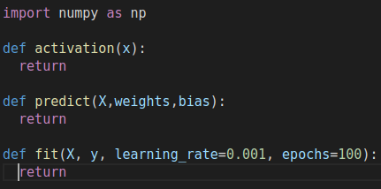
Perceptron – Implementação Python
Definição das funções básicas
Aprendizado de Máquina - Prof. André Hochuli
RNA
Notes:
Prof. André Hochuli

Slide 12
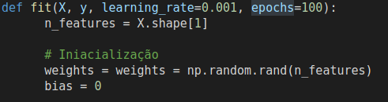
Perceptron – Implementação Python
Fit()
Inicialização dos pesos
Aprendizado de Máquina - Prof. André Hochuli
RNA
Notes:
Prof. André Hochuli

Slide 13

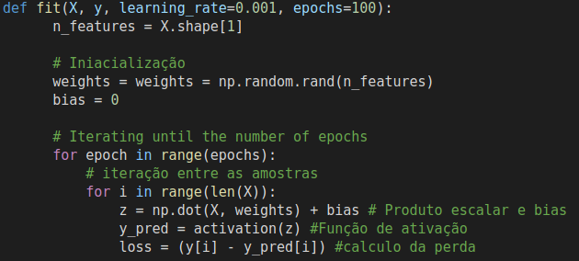
Perceptron – Implementação Python
Fit()
Iteração sobre a base
Computa o produto escalar dos pesos e bias
Função de Ativação
Perda
Aprendizado de Máquina - Prof. André Hochuli
RNA
Notes:
Prof. André Hochuli

Slide 14
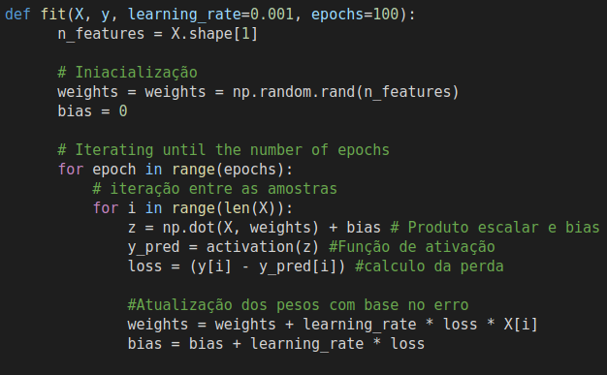
Perceptron – Implementação Python
Fit()
Atualização dos pesos e bias com base no erro
Aprendizado de Máquina - Prof. André Hochuli
RNA
Notes:
Prof. André Hochuli

Slide 15
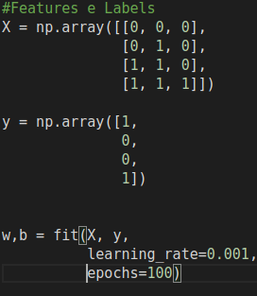
Perceptron – Implementação Python
Fit()
Criar o dataset e treinar
Aprendizado de Máquina - Prof. André Hochuli
RNA
Notes:
Prof. André Hochuli

Slide 16

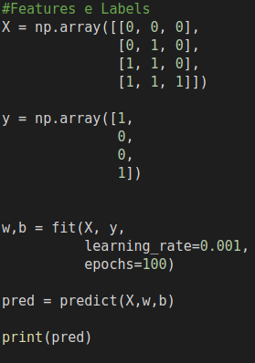
Perceptron – Implementação Python
Predict(): Utilizar os pesos do fit e testar
Link para Código Fonte
Aprendizado de Máquina - Prof. André Hochuli
RNA
Notes:
Prof. André Hochuli

Slide 17
Redes Neurais Artificiais
Notes:
Prof. André Hochuli

Slide 18
Relembrando
Modelo Biológico vs Modelo Computacional
Aprendizado de Máquina - Prof. André Hochuli
RNA
Notes:
Prof. André Hochuli

Slide 19
Multi-Layer Perceptron
Multi-Layer Perceptron (MLP)
Neurônios (Perceptrons) interconectados
Camada de Entrada (Features)
Camada de Saída (Classes)
Otimização: Ajuste de pesos
Aprendizado de Máquina - Prof. André Hochuli
RNA
Notes:
Prof. André Hochuli

Slide 20
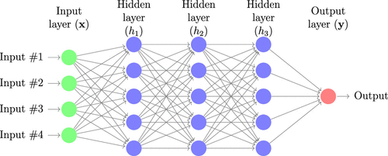
Multi-Layer Perceptron
Multi-Layer Perceptron (MLP)
Não há limite de camadas e perceptrons
Aprendizado de Máquina - Prof. André Hochuli
RNA
Notes:
Prof. André Hochuli

Slide 21
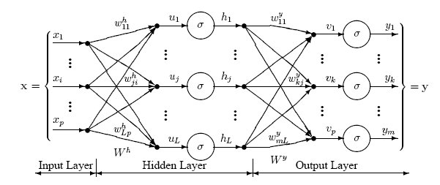
Multi-Layer Perceptron
Treinamento:
Feed-Forward: Computa os pesos para o o ‘batch’ de amostras
Pergunta? E como determinar o erro para cada peso na rede?
Aprendizado de Máquina - Prof. André Hochuli
RNA
Notes:
Prof. André Hochuli

Slide 22
Multi-Layer Perceptron
Treinamento:
Pergunta? E como determinar o erro para cada peso na rede?
Backpropagation
Regra da cadeia derivada
Aprendizado de Máquina - Prof. André Hochuli
RNA
Notes:
Prof. André Hochuli

Slide 23
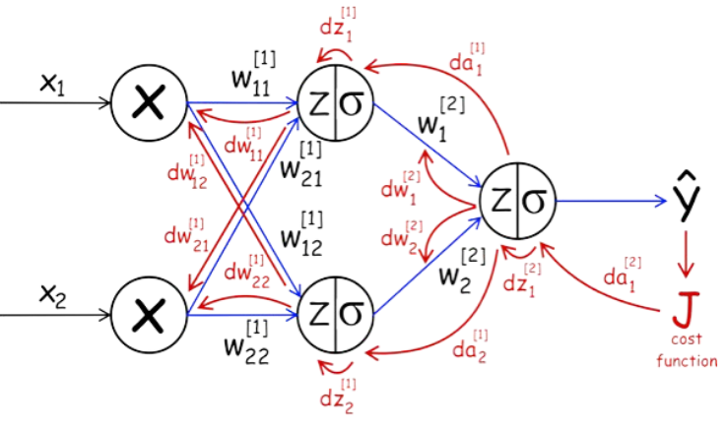
Multi-Layer Perceptron
Treinamento:
Pergunta? E como determinar o erro para cada peso na rede?
Backpropagation
Regra da cadeia derivada
Aprendizado de Máquina - Prof. André Hochuli
RNA
Notes:
Prof. André Hochuli

Slide 24
Multi-Layer Perceptron
Treinamento:
Pergunta? E como determinar o erro para cada peso na rede?
Backpropagation
Regra da cadeia derivada
Aprendizado de Máquina - Prof. André Hochuli
RNA
Notes:
Prof. André Hochuli

Slide 25
Multi-Layer Perceptron
Quais são os parâmetros de uma MLP:
Neurônios
Camadas
Ativação
Loss
……
E como definir tudo isso?
Ajuste empírico, com base em experimentação sistemática
Separação dos dados em treino, validação e teste para avaliar generalização
Uso de técnicas de busca (grid search, random search, Bayesian optimization) para selecionar a melhor configuração
Aprendizado de Máquina - Prof. André Hochuli
RNA
Notes:
Prof. André Hochuli

Slide 26
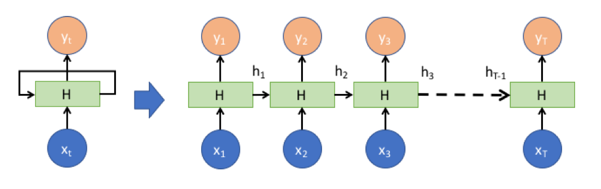
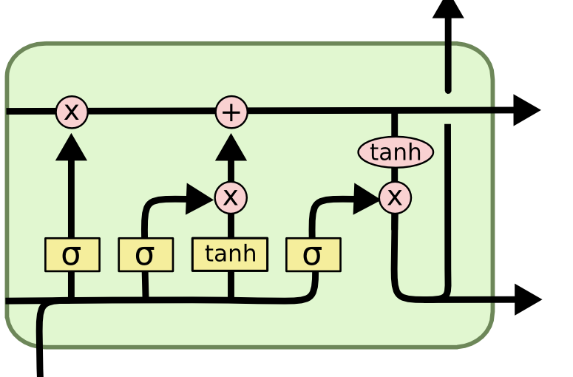
Existem outras redes?
Existem arquiteturas que evoluiram o conceito
Sequências (LSTM, RNN)
Aprendizado de Máquina - Prof. André Hochuli
RNA
Notes:
Prof. André Hochuli

Slide 27

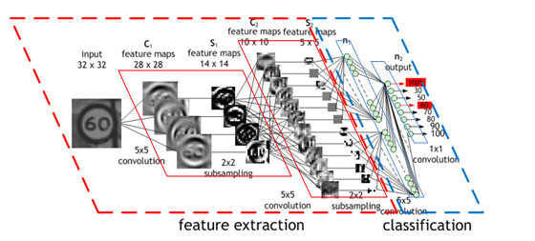
Existem outras redes?
Existem arquiteturas que evoluiram o conceito
Imagens (CNN) / Deep Learning
Aprendizado de Máquina - Prof. André Hochuli
RNA
Notes:
Prof. André Hochuli

Slide 28
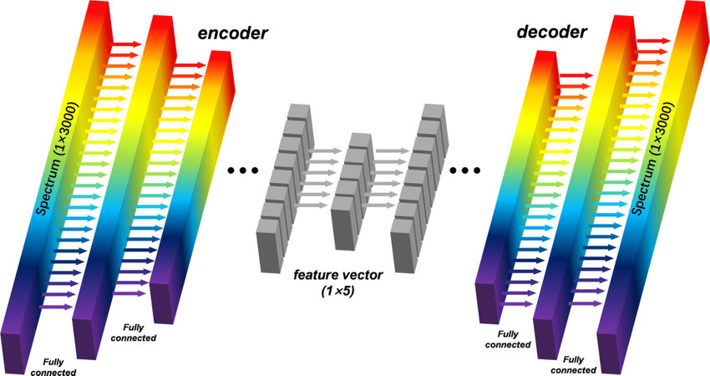
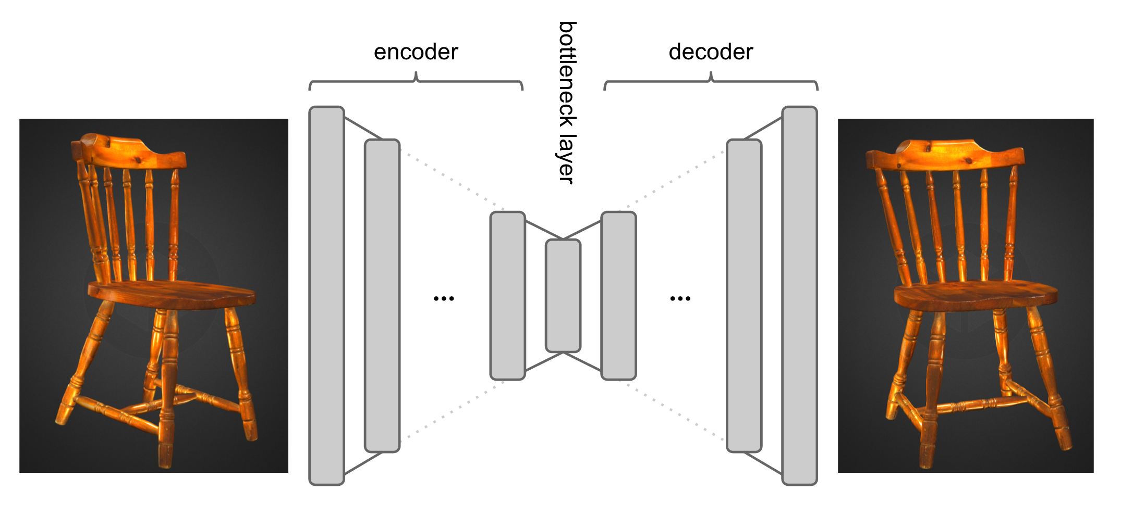
Existem outras redes?
Existem arquiteturas que evoluiram o conceito
Redução (AutoEncoders)
Aprendizado de Máquina - Prof. André Hochuli
RNA
Notes:
Prof. André Hochuli

Slide 29
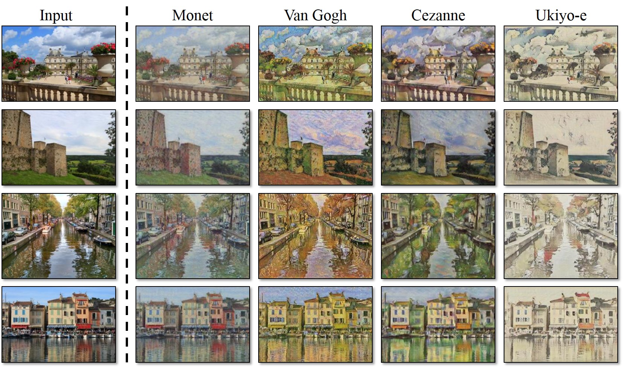
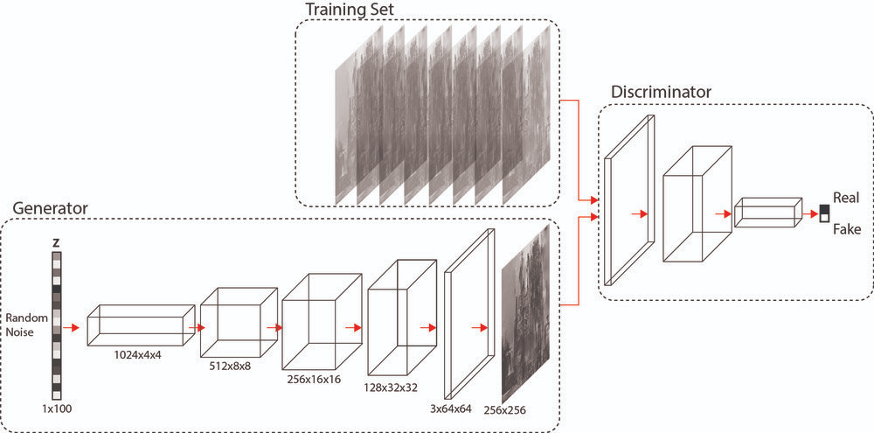
Existem outras redes?
Existem arquiteturas que evoluiram o conceito
Geração de Dados (GANs) / Deep Learning Generativo
Chat-GPT
Deep Fakes
Aprendizado de Máquina - Prof. André Hochuli
RNA
Notes:
Prof. André Hochuli

Slide 30
Considerações Finais
Acerca de MLP
Parametrização Complexa
Custo Computacional Elevado
No entanto, altamente paralelizável
Caixa-Preta => Difícil Interpretabilidade
Overfitting
Atinge elevada taxas de acerto em problemas complexos
LETS CODE! : →
Link: Percetron
Link: RNA/MLP
Aprendizado de Máquina - Prof. André Hochuli
RNA
Notes:
Prof. André Hochuli

